Slide 1
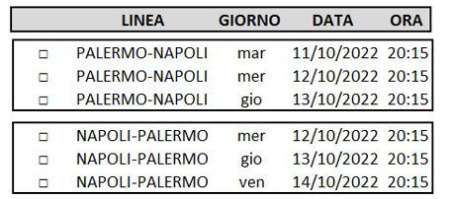
MODULO RICHIESTA BIGLIETTO
da compilare ed inviare all’indirizzo: commerciale@moby.it
Evidenziare i collegamenti:
Cognome: _________________________Nome: _________________________________
Luogo di nascita:____________________Data di nascita:___________________________
Cognome: _________________________Nome: __________________________________
Luogo di nascita:____________________Data di nascita:____________________________
Cod.Ag.: ____________Tel. __________________E-mail: ____________________________
Marca auto : ____________________________________Targa:_______________________
La presenta non costituisce conferma. L’offerta è valida fino ad esaurimento posti.

